Slide 1
Opfølgning på porters konkurrencestrategier fra i går
To vigtige valg:
Lav pris eller høj pris/unikt produkt (konkurrencefordel) Hvad er lav pris og hvad er høj pris?
Stor del (over 5% - stordriftsfordele) af markedet eller lille del af markedet
Hvorfor er det vigtigt at være afklaret?
Hvad hedder det når man ikke er afklaret mht. pris/marked?
”Stuck-in-the-middle”,
Vigtigt: der er andre faktorer end prisen
https://www.youtube.com/watch?v=U7usup3-SoY

Slide 2
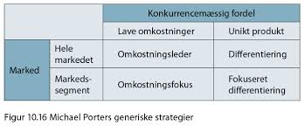

Slide 3
Vækststrategi
Hvad vil det egentlig sige at vækste/vokse?
Øge toplinjen dvs øge omsætningen.
Groft sagt er der to måder at vækste/vokse på:
1. Opkøb/fusion/Uorganisk vækst
Kendetegn: Hurtig måde, sikre at virksomheden kan følge med, stordriftsfordele Uorganisk vækst. Forskel på horisontal (opkøb af konkurrent) og vertikal integration (opkøb af leverandør/forhandler)
2. Organisk vækst
Det lange seje træk, virksomheden udvikler sig i takt med de øgede markedsandele, f.eks ved lancere nye eller forbedrede produkter

Slide 4
Fordele og ulemper ved opkøb/fusion
Fordele:
Stordrifstfordele
Markedsleder
Synergieffekter
Ulemper:
Forskellige virksomhedskulturer (modarbejde hinanden)
Administrative forskelle
Overpris

Slide 5
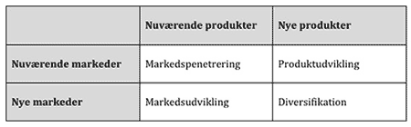
Analyse-Værktøj
Hvilke værktøjer har vi til at analysere/beskrive en virksomheds mulige vækststrategier?
Ansoffs vækstmatrice – Lad os sætte Carlsberg ind (kom med eksempler på hver strategi)?
Markedspenetrering Organisk vækst med nuværende produkter på nuværende markeder via markedsføring
Produktudvikling: Nye produkter (også ændringer og forbedringer) på nuværende markeder.
Markedsudvikling: Der skal sælges på nye markeder (justeringer, forberedelse, kulturforskelle, salg via detailhandel osv).
Diversifikation: Nye produkter på nye markeder (meget sjælden strategi og risikabel)

Slide 6
Pædagogisk video
http://www.forklarmiglige.dk/ansoff-v%C3%A6kstmatrice

Slide 7
Situation – afgør vha Ansoffs vækstmatrice, hvilken vækststrategi, der er tale om.
Apple lancerer en ny iPhone med en forbedret teknologi.
Det lokale rengøringsfirma tilbyder nu også at tage sig af kundernes vinduespudsning og havearbejde.
LEGO vil forsøge at komme ind på det brasilianske legetøjsmarked med LEGO Star Wars.
Siemens Wind Power har udviklet en ny og højere havvindmølle.
Hotel D'Angleterre i København starter restaurantdrift på Strøget.
Carlsberg overvejer at købe en forlystelsespark i Australien.
Aarhus Bryghus (mikrobryggeri) starter en større reklamekampagne i Østjylland.
NETTO tilbyder et endnu større sortiment af økologiske varer.
Føtex indleder en priskrig for at tilbageerobre nogle af de kunder, der er gået til discountkæderne.
Skodafabrikkerne, der ejes af Volkswagen, overvejer at påbegynde fremstilling af motorcykler.
Sticks’n Sushi åbner i Barcelona – første restaurant i Spanien
Luftfartsselskabet EasyJet etablerer en ny rute mellem Billund og Barcelona.

